Slide 1

Патриотическое воспитание через добровольчество и волонтерство.
Из опыта работы ВО «Радуга сердец»
Хавренко Людмила Владимировна
учительтехнологии,ИЗО,
руководитель школьного ВО «Радуга сердец»
МКОУ Коченевской СОШ №2

Slide 2


Что такое патриотизм и волонтерство. Как они связаны.

Slide 3
Волонтерство-(добровольческая деятельность)---Широкий круг деятельности, включая традиционные формы взаимопомощи и самопомощи, фандрайзинг, официальное предоставление услуг и другие формы гражданского участия, которая осуществляется добровольно на благо широкой общественности без расчёта на денежное вознаграждение. В отдельных случаях возможно оплата услуг волонтеров. Добровольцы, с точки зрения закона Российской Федерации - физические лица, осуществляющие добровольческую деятельность в форме безвозмездного выполнения работ, оказания услуг.
Терминология
Патриотизм---Политический принцип и социальное чувство, осознанная любовь, привязанность к родине, преданность ей и готовность к жертвам ради неё, осознанная любовь к своему народу, его традициям. Патриотизм предполагает гордость достижениями и культурой своей родины, желание сохранять её характер и культурные особенности и идентификацию себя с другими представителями своего народа, стремление защищать интересы родины и своего народа.

Slide 4
Воспитательная цепочка:
• Любовь к родителям, родному дому, к родным и близким людям.
• Воспитание уважения к старшим, к людям труда (приобщение детей к традициям народа, стремление чтить память погибших воинов, проявление уважения к людям пожилого возраста).
• Любовь к родной природе (охрана окружающей среды).
• Моя родина – Россия. Мой дом – Моя семья
• Человек – защитник своего Отечества (любовь, забота и сохранение своей родины, формирование чувства патриотизма, уважения и симпатии к другим народам, гордости за Российскую армию, желания служить своему Отечеству)

Slide 5



Slide 6


Slide 7


Slide 8



ВОЛОНТЕРСКИЙ ОТРЯД
«РАДУГА СЕРДЕЦ»
Эмблема нашего оряда

Slide 9
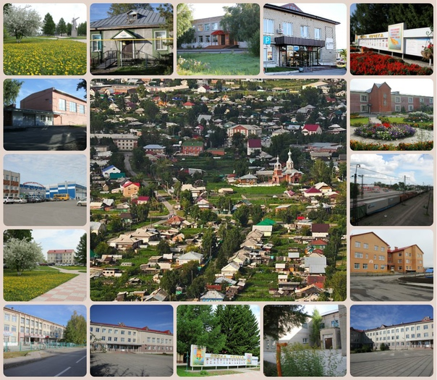

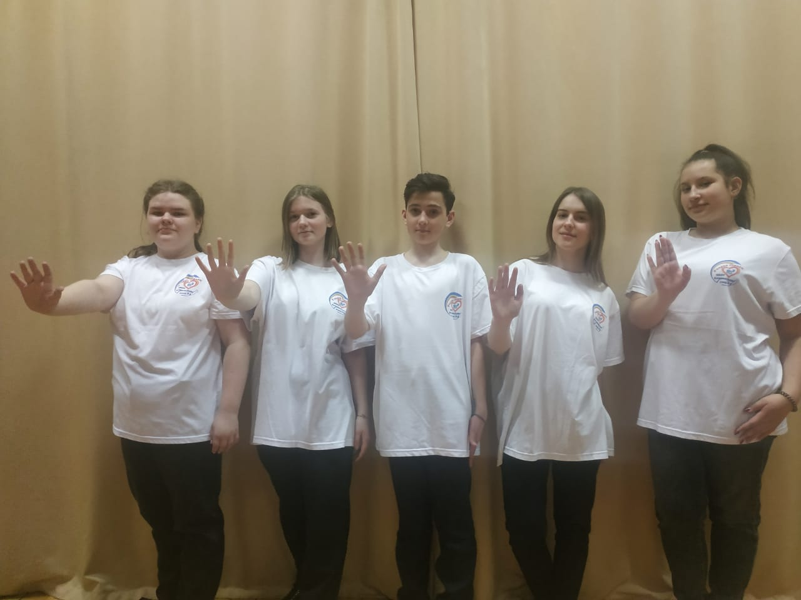
К
О
Ч
Е
Н
Е
В
О

Slide 10


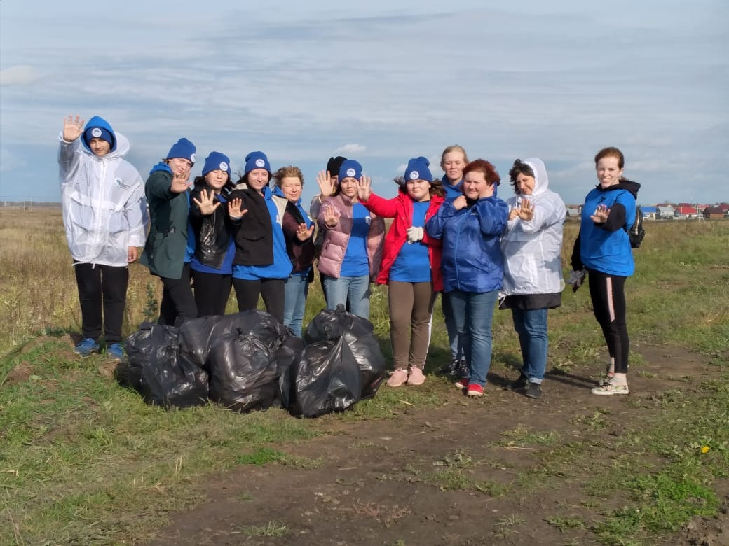

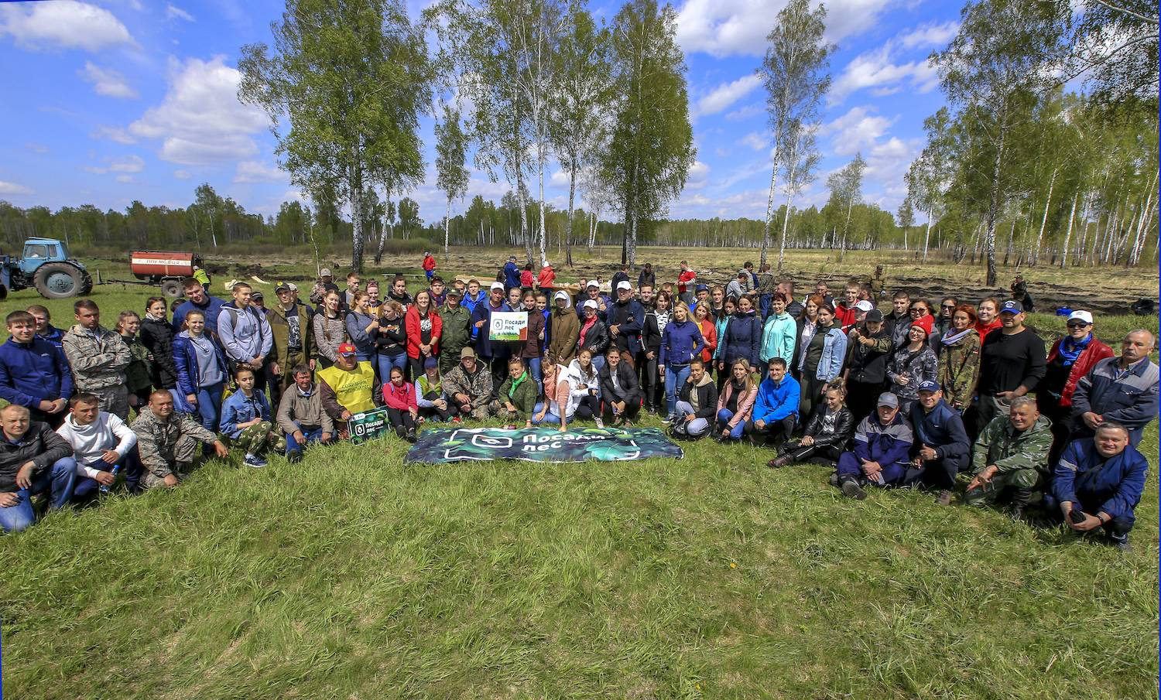
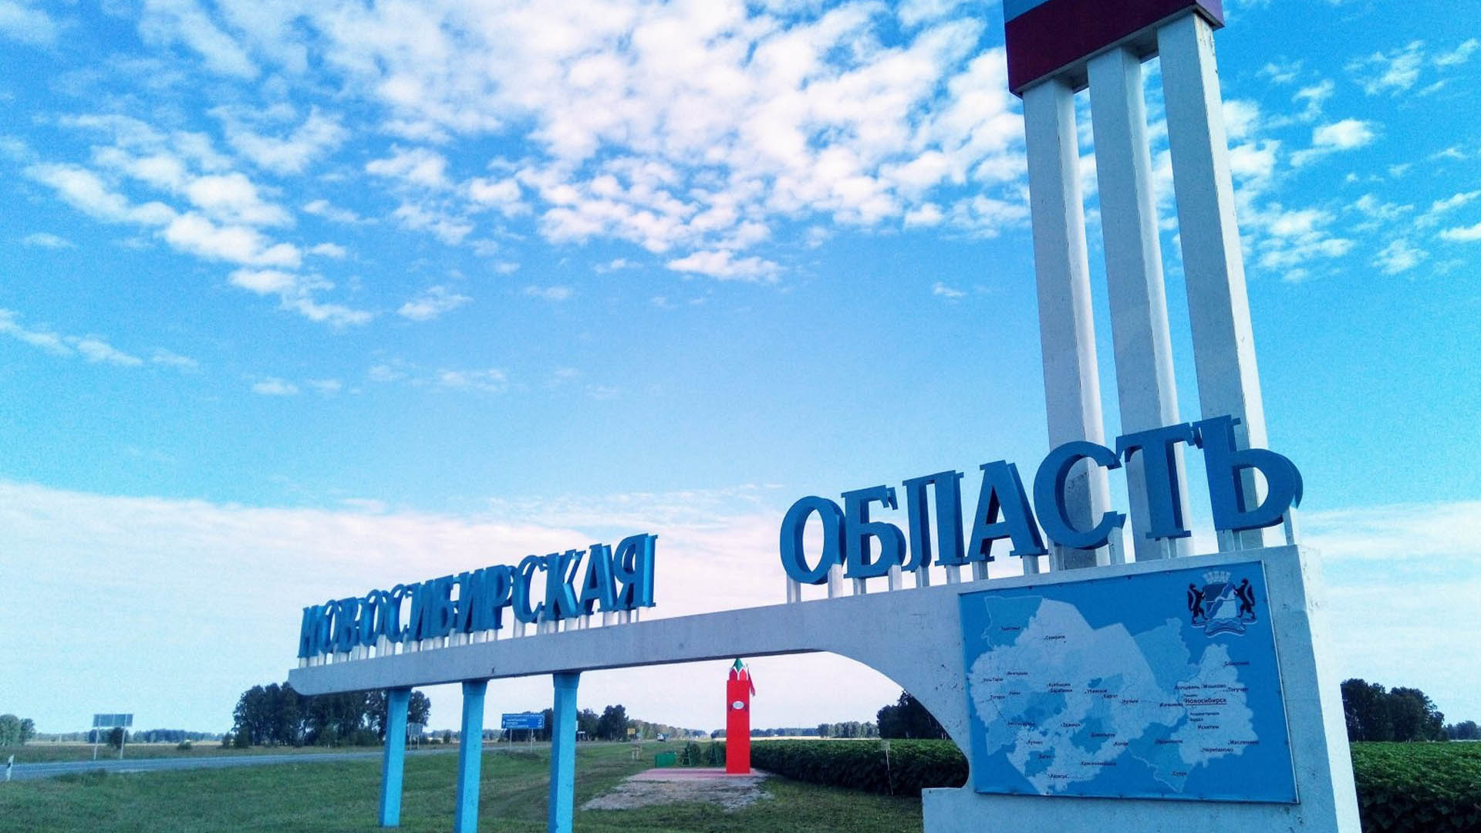

Slide 11
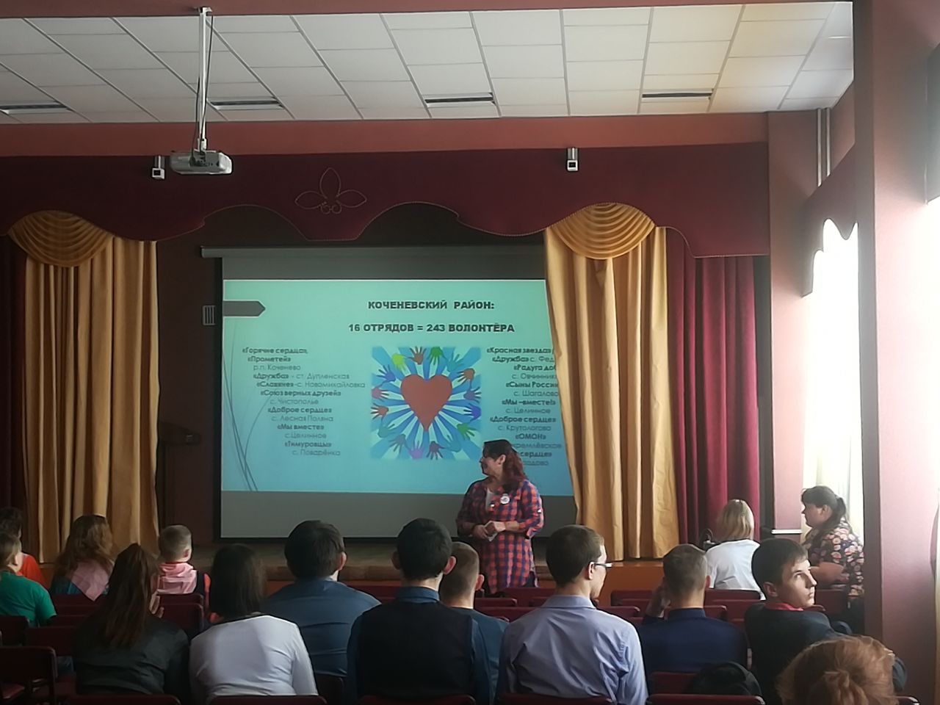
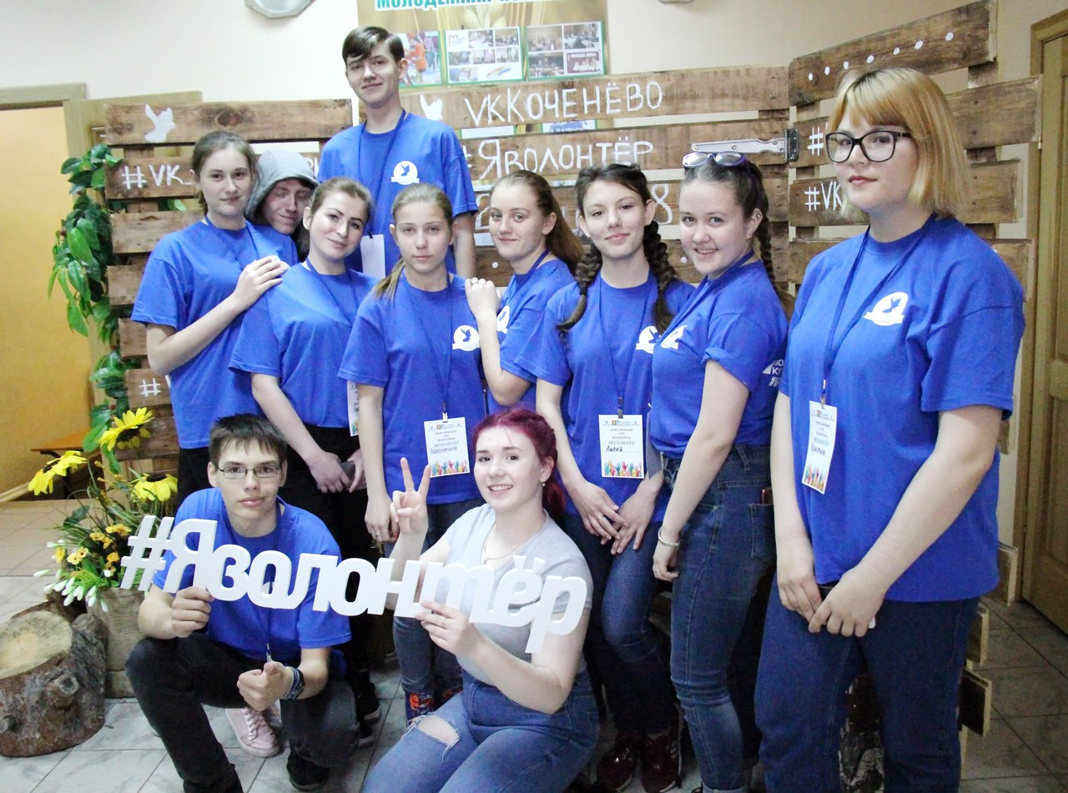
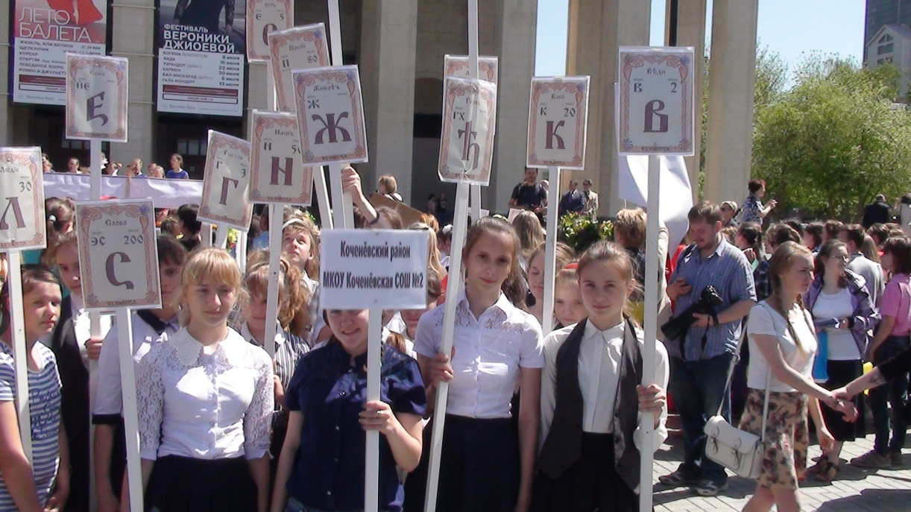
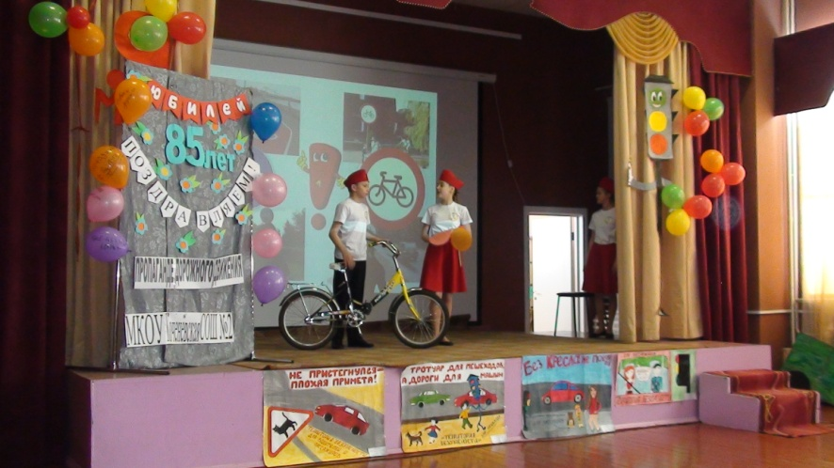
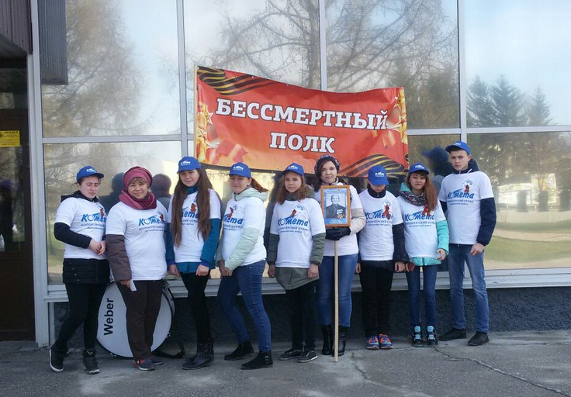
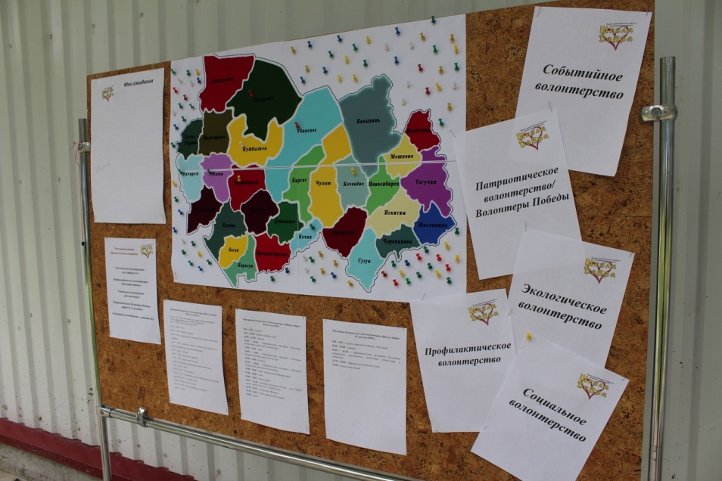
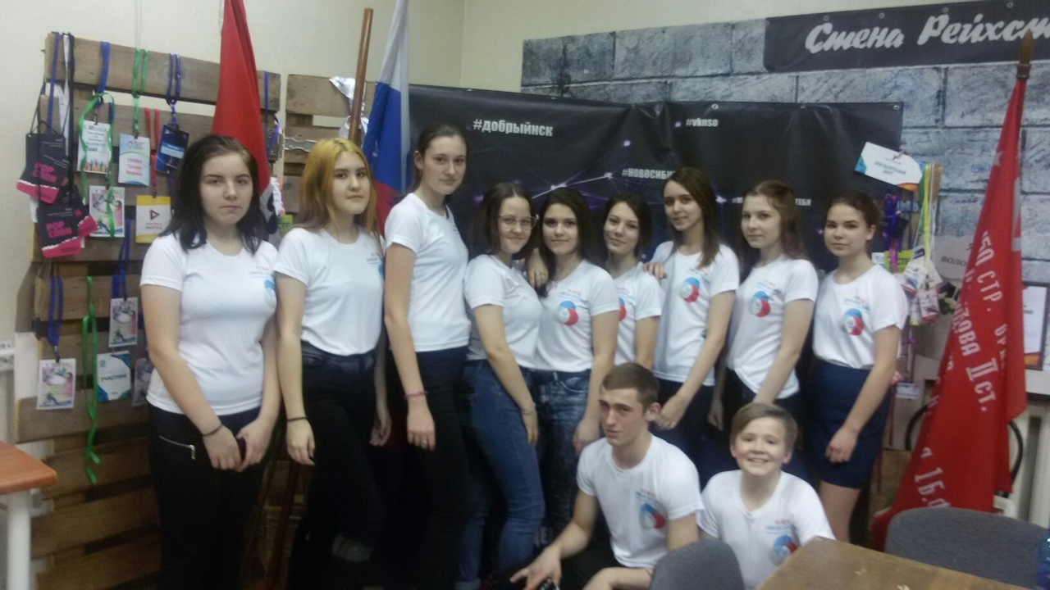
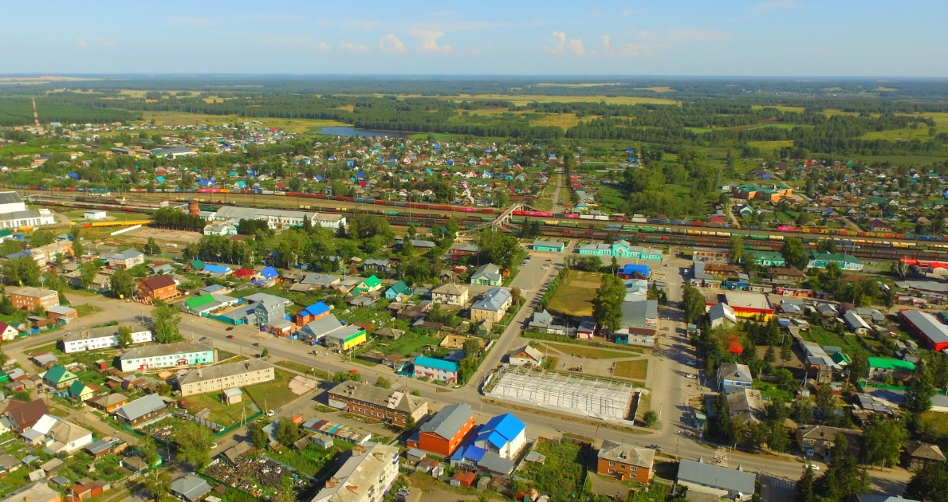
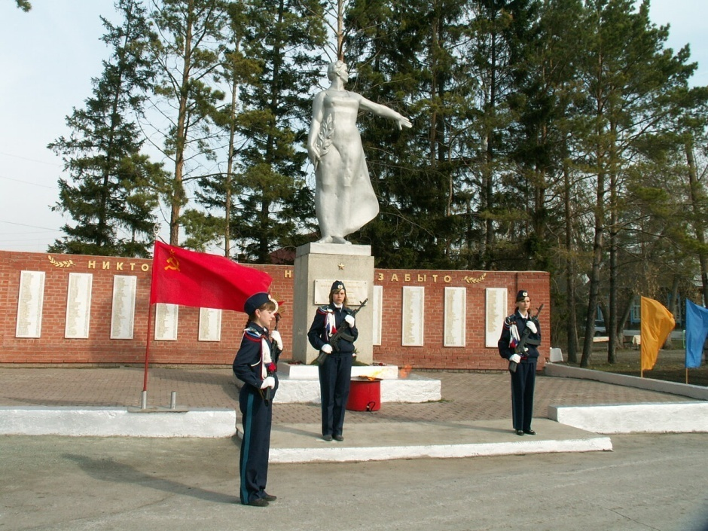

Slide 12
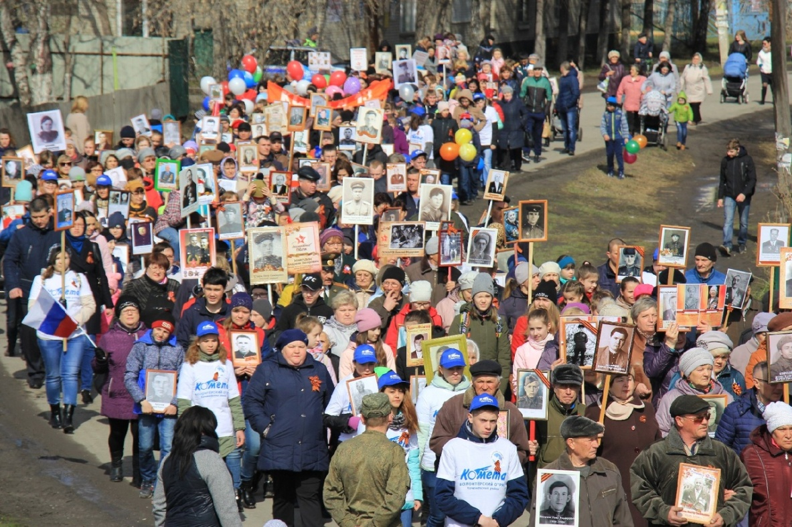
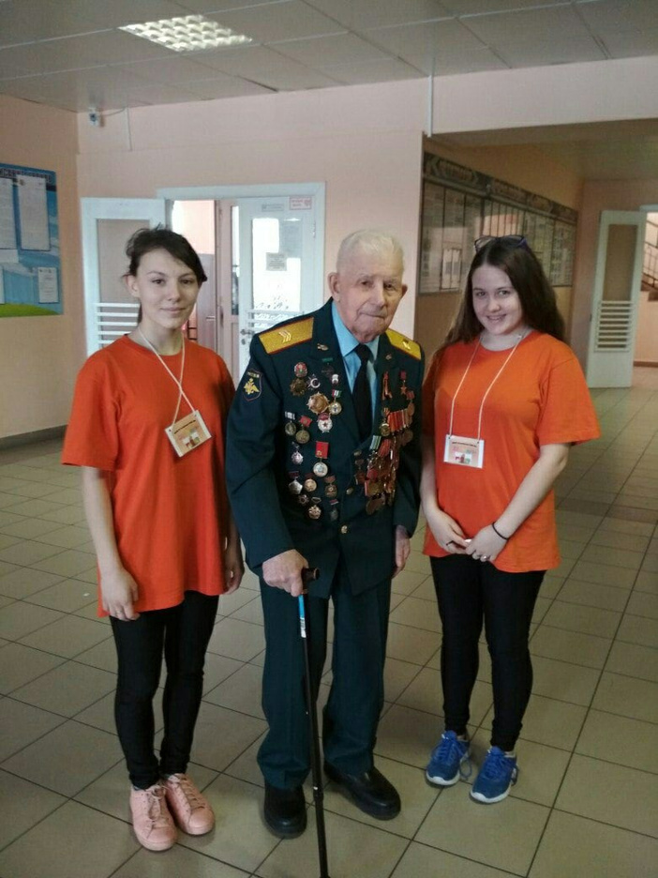
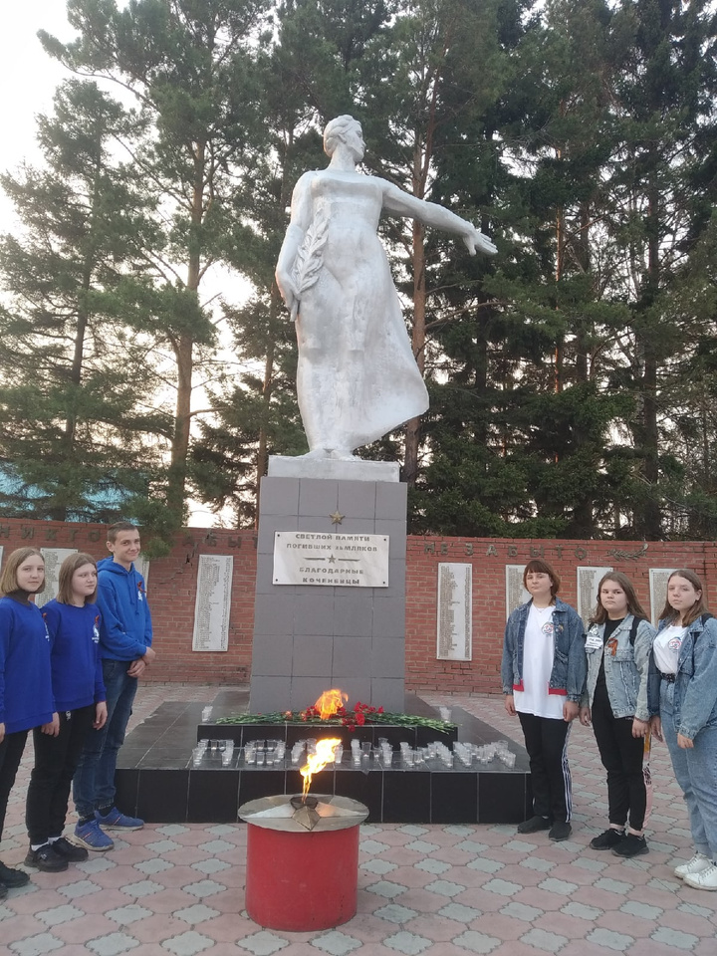
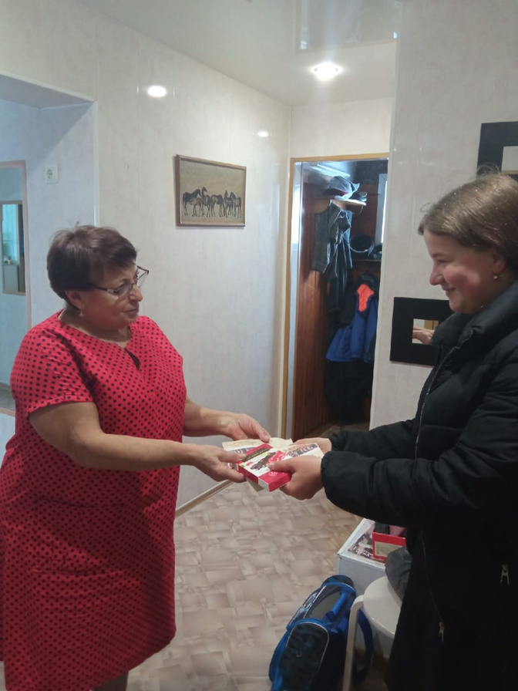

Slide 13
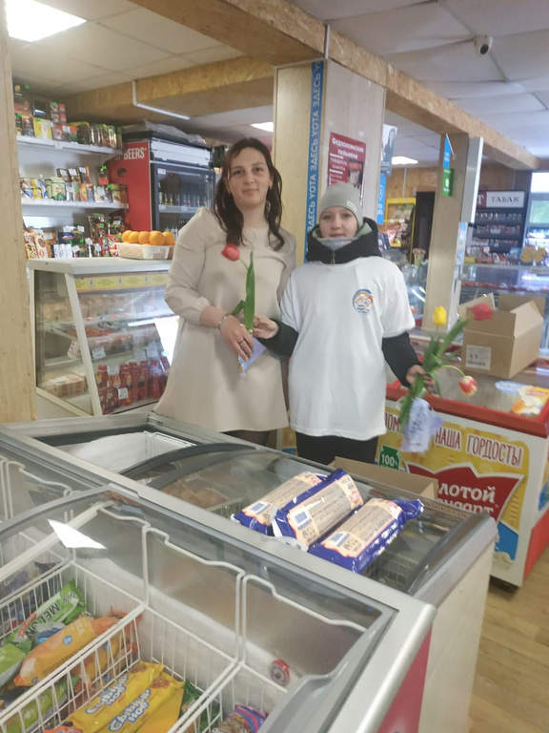
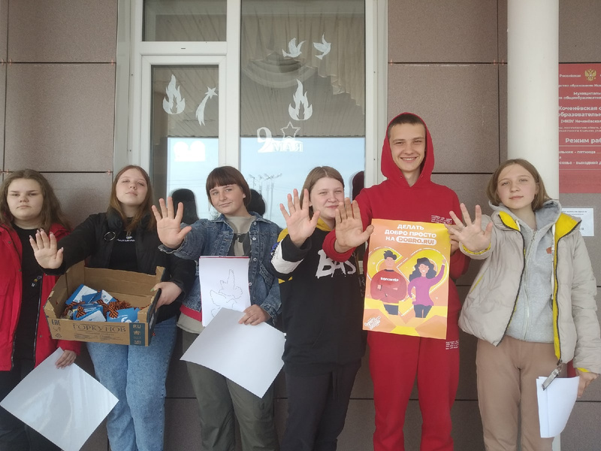
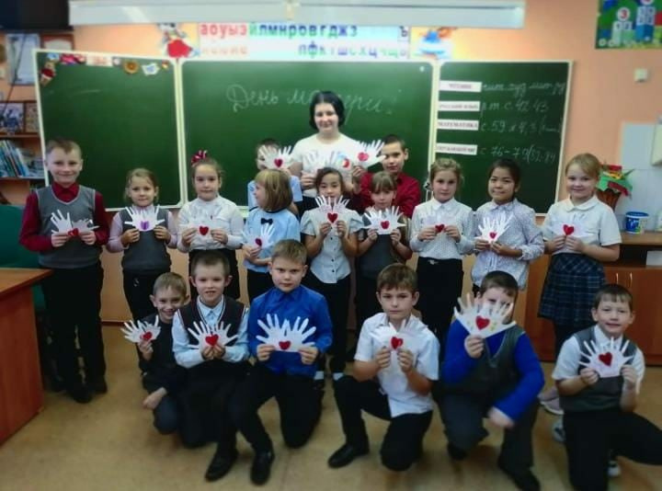
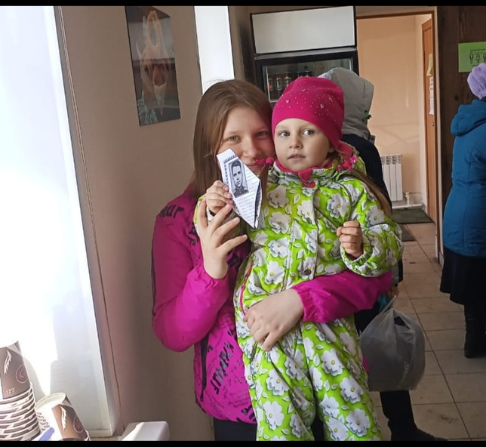

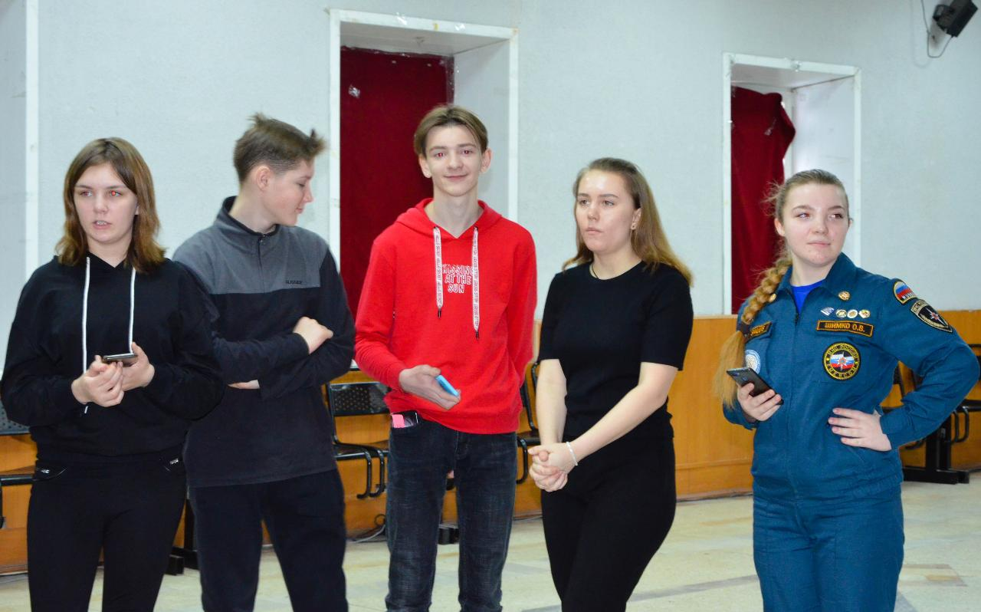
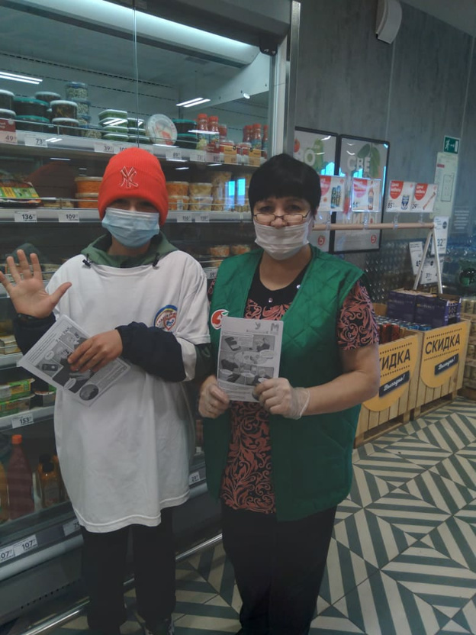
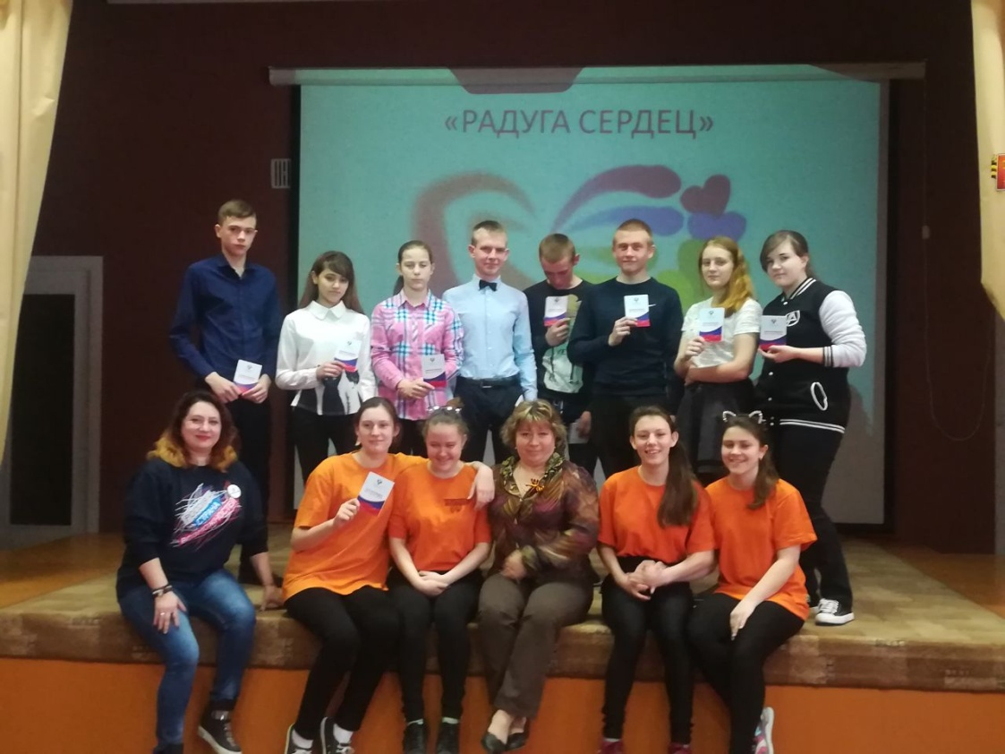


Slide 14
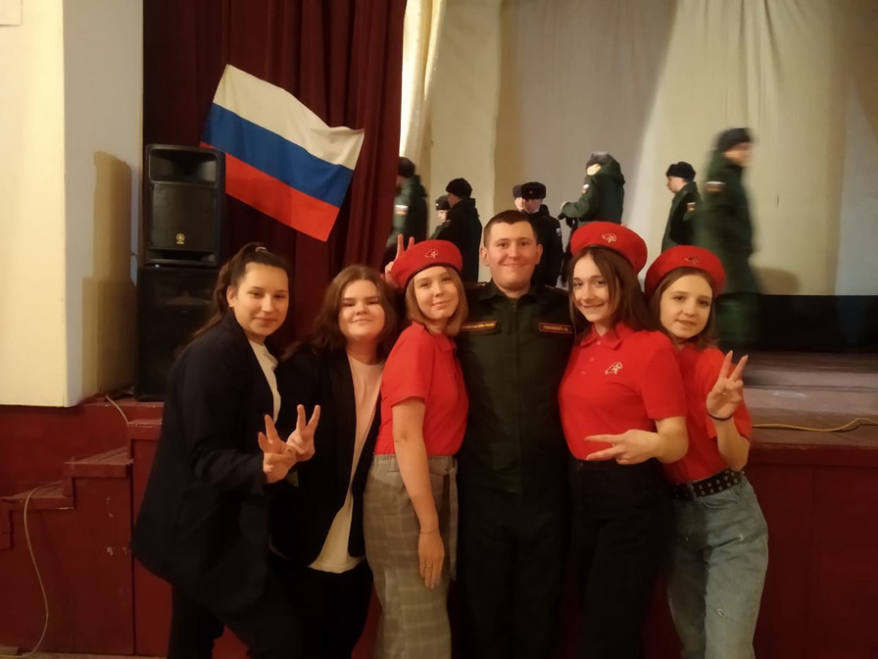
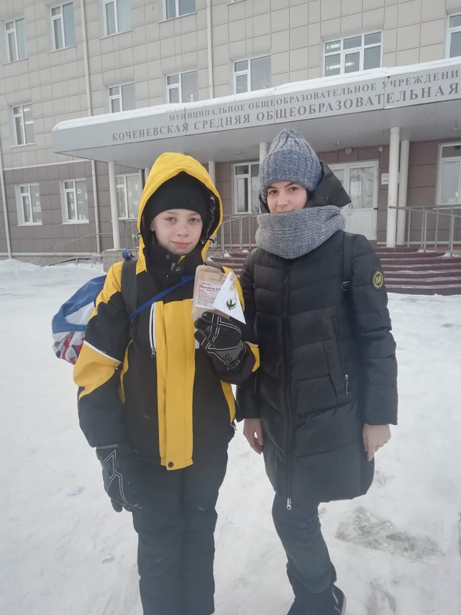
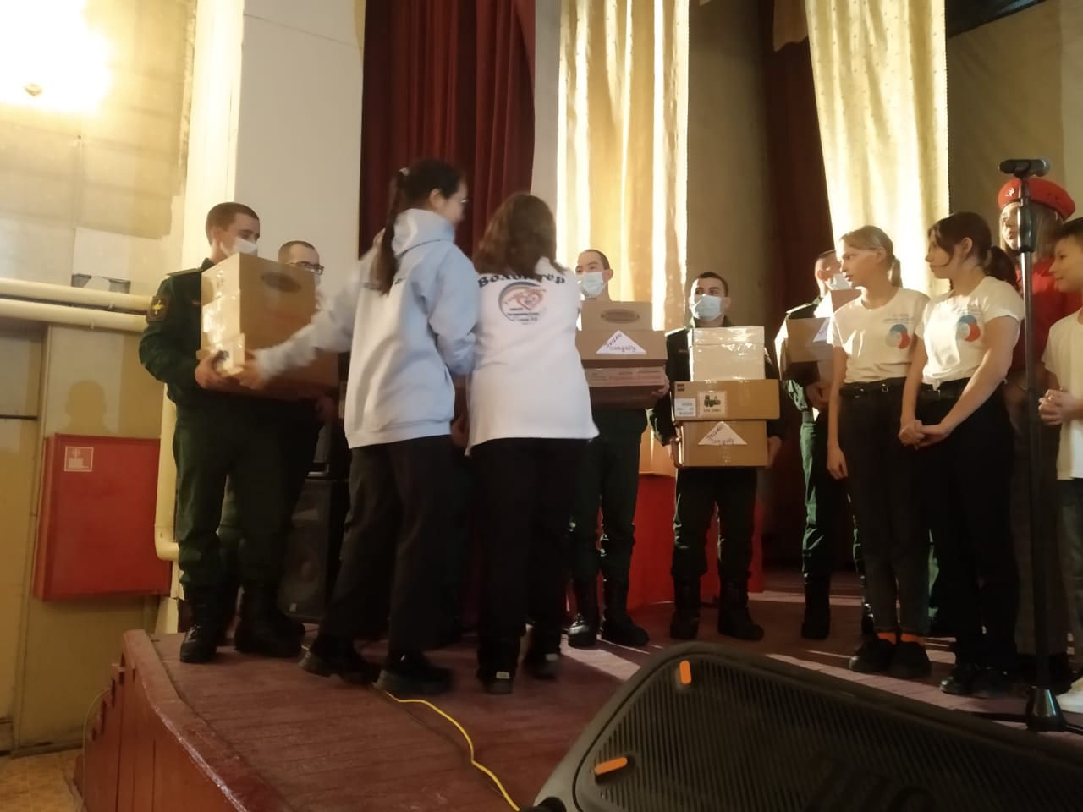
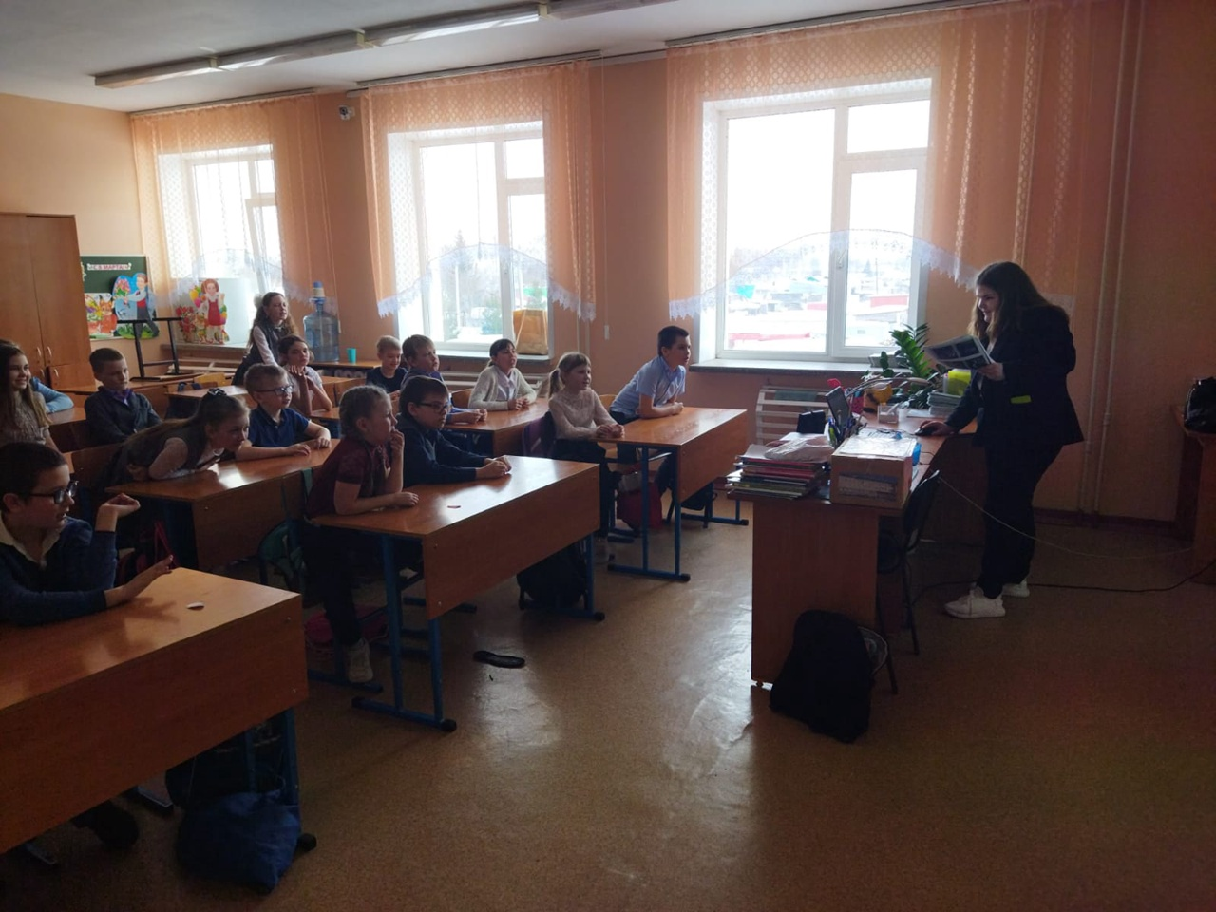
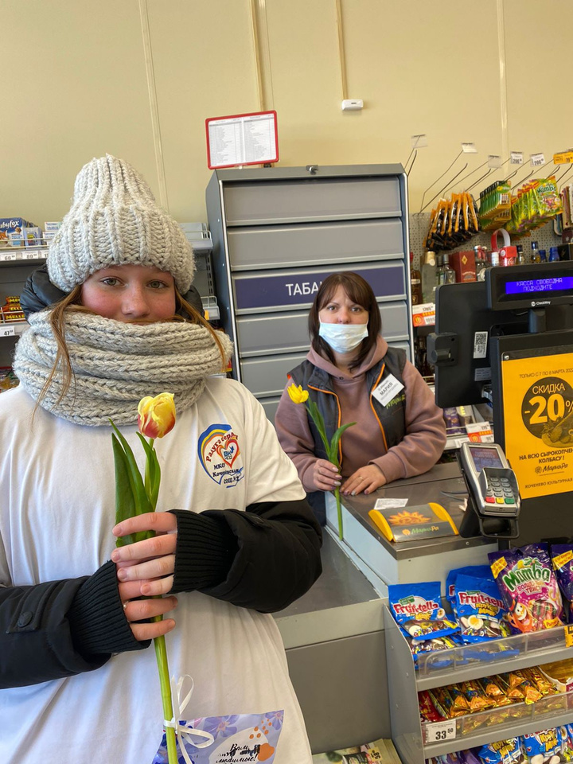
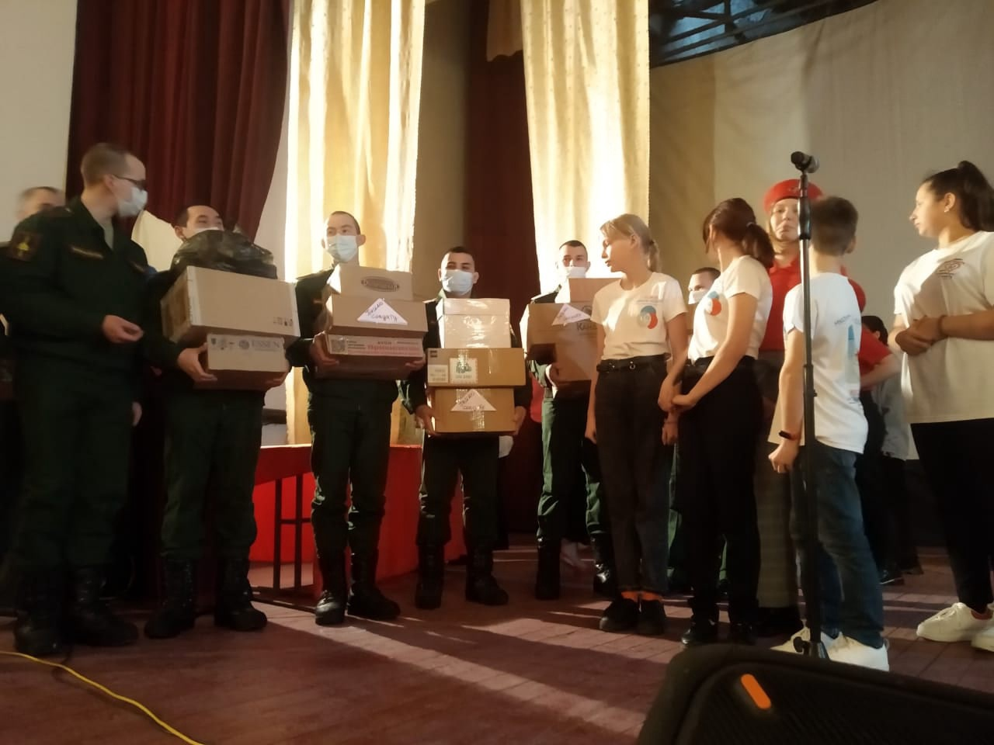


Slide 15
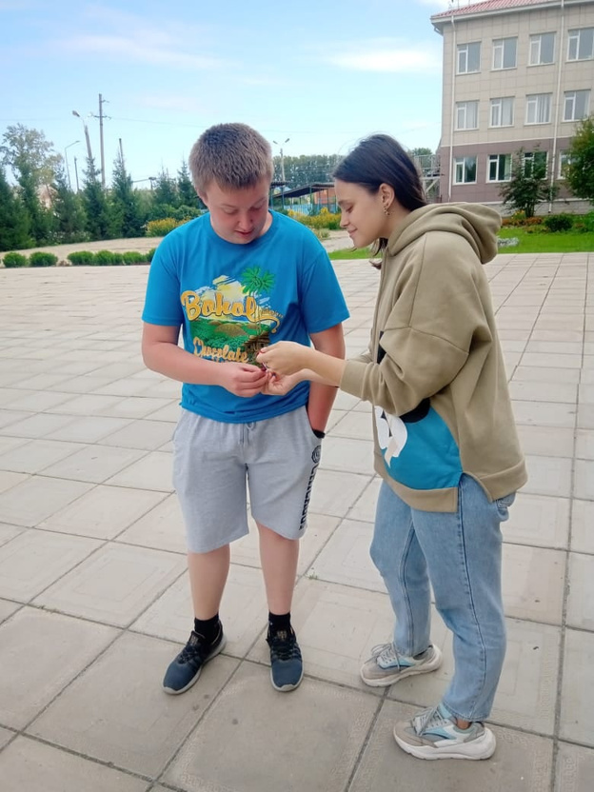

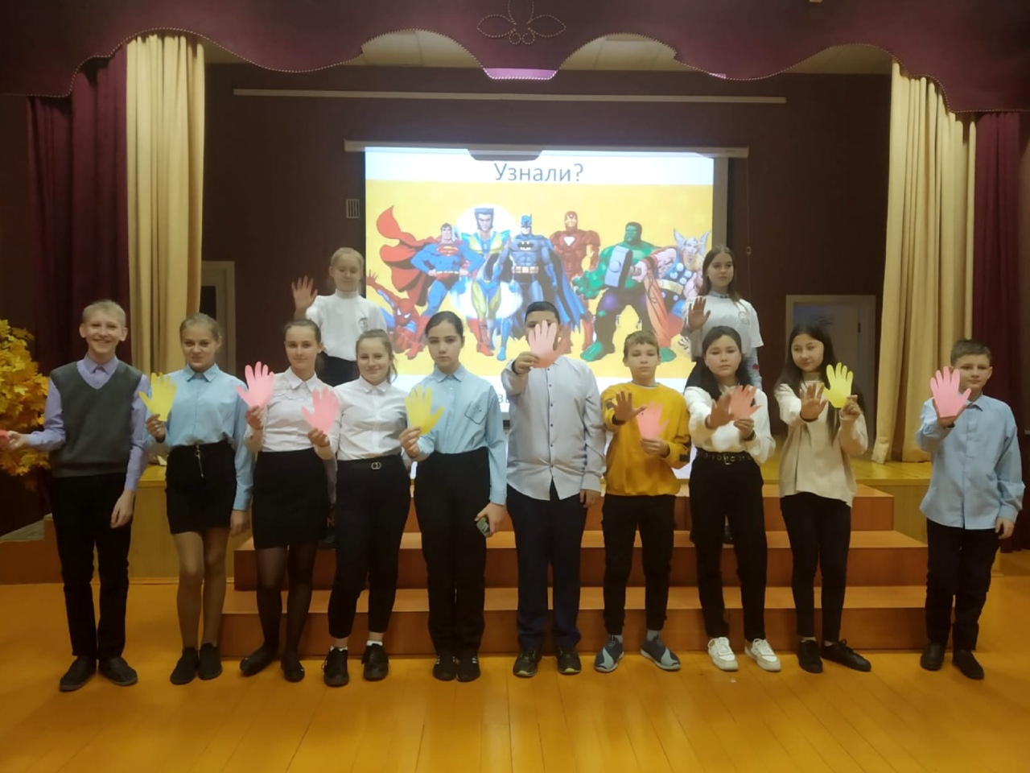


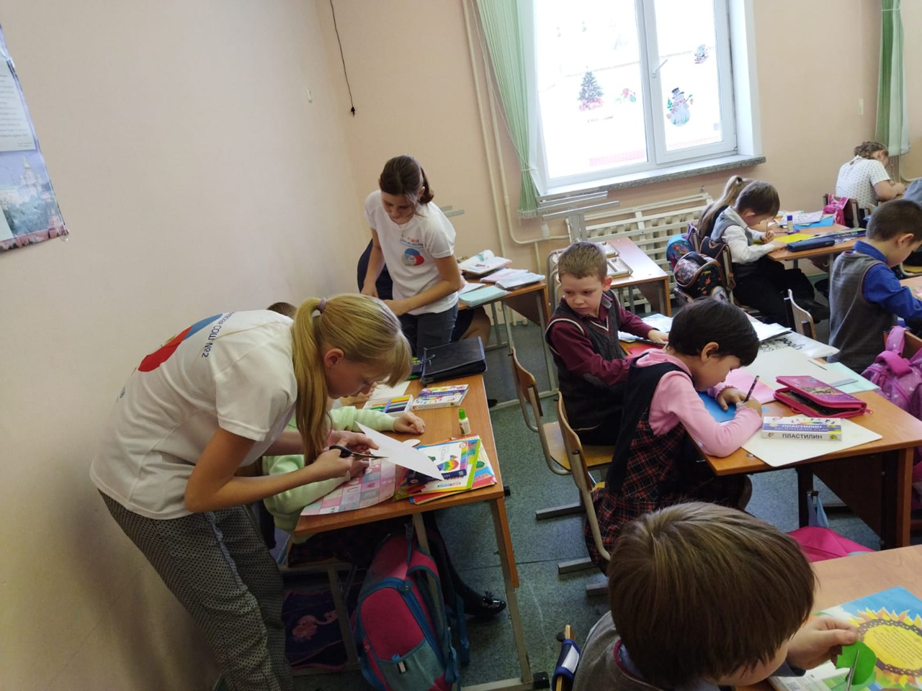
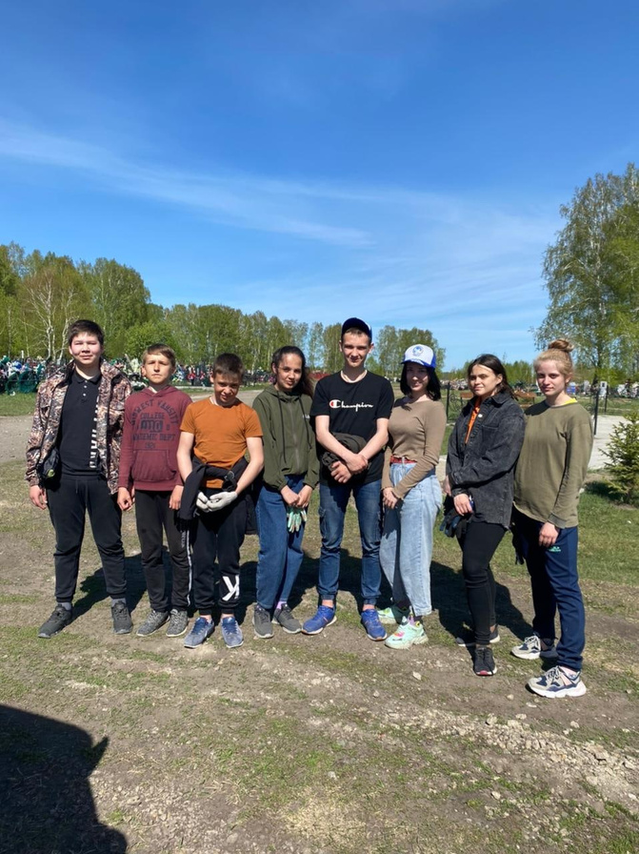
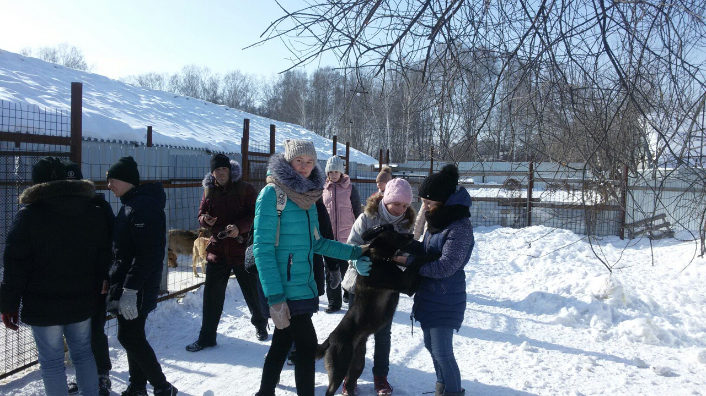

Slide 16
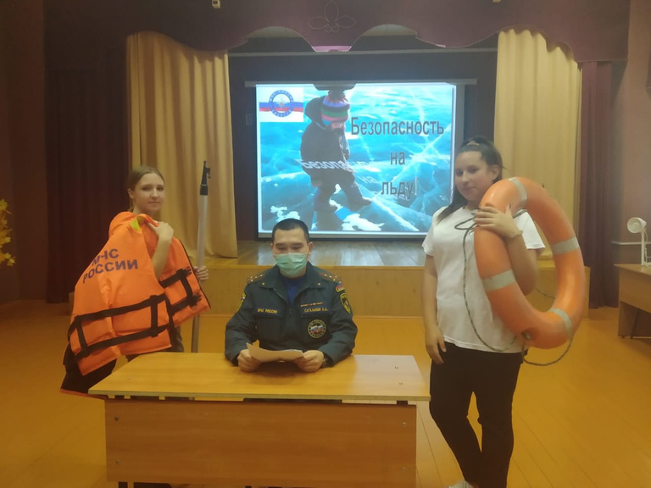
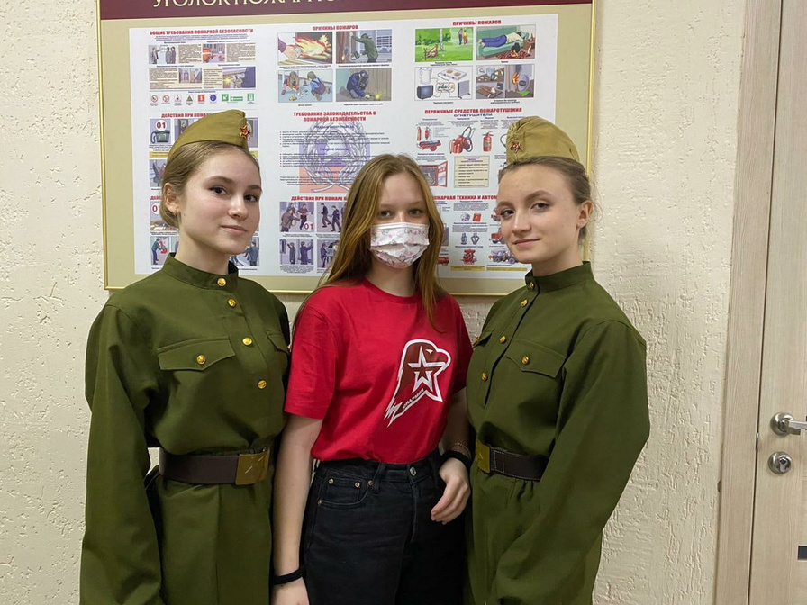
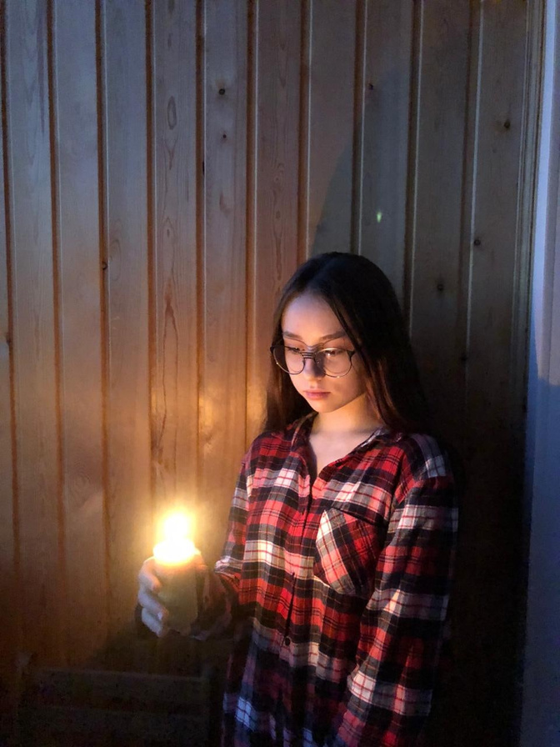
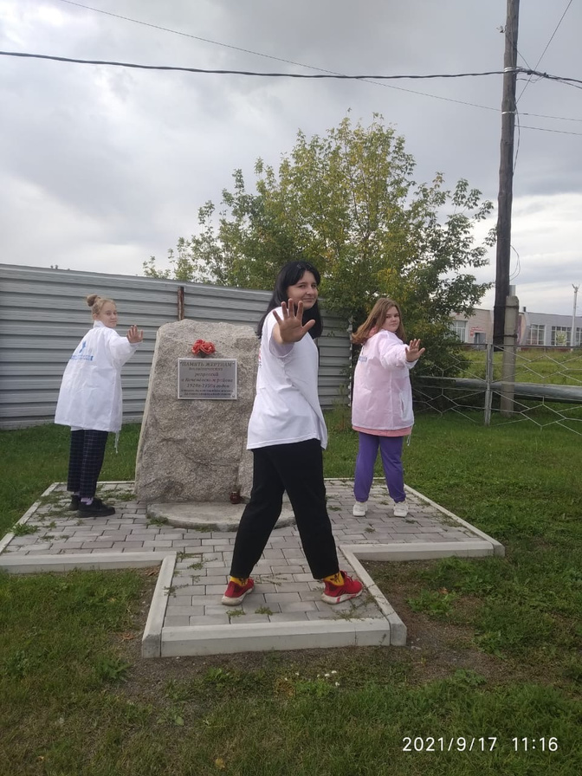
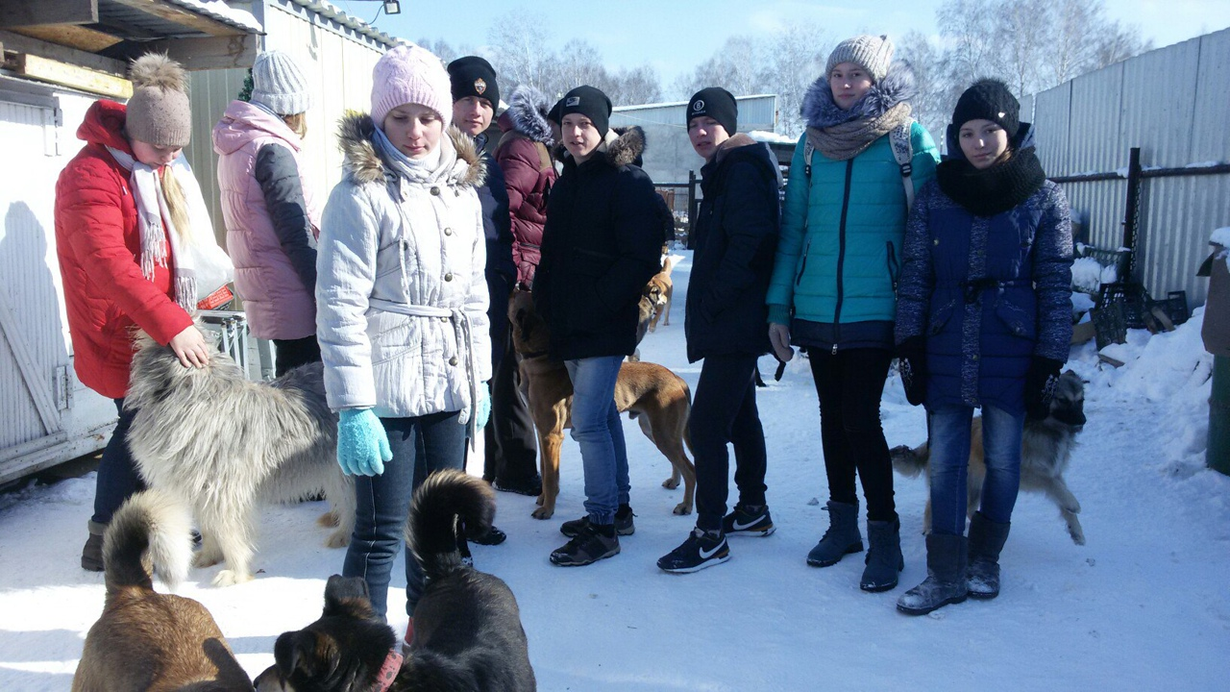




Slide 17
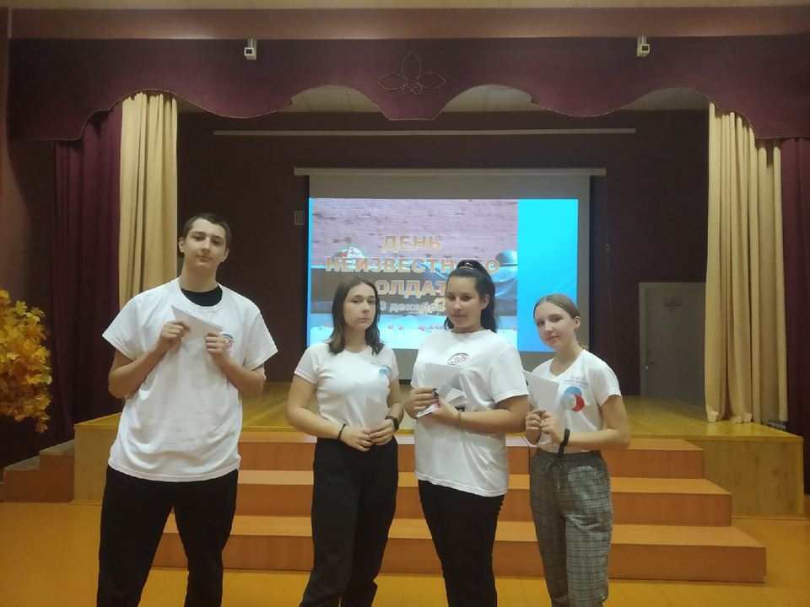
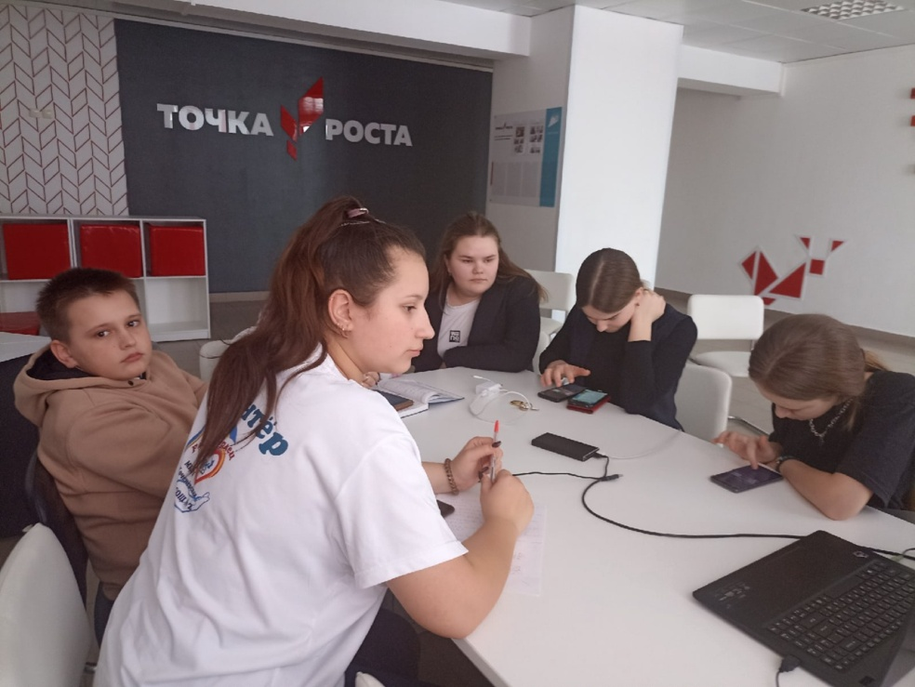
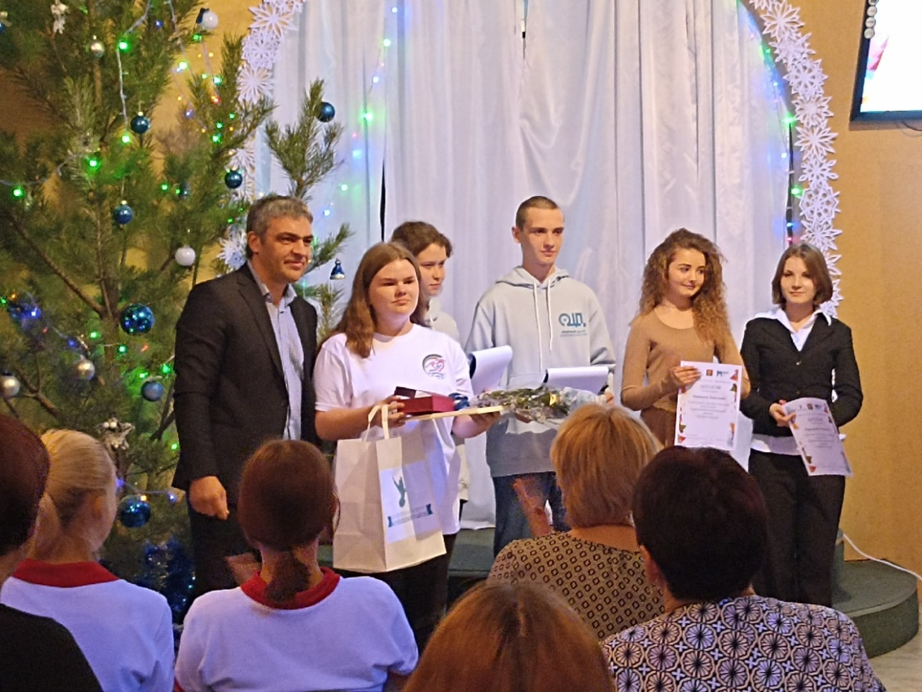


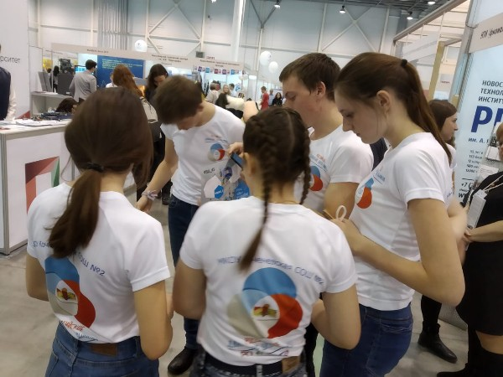
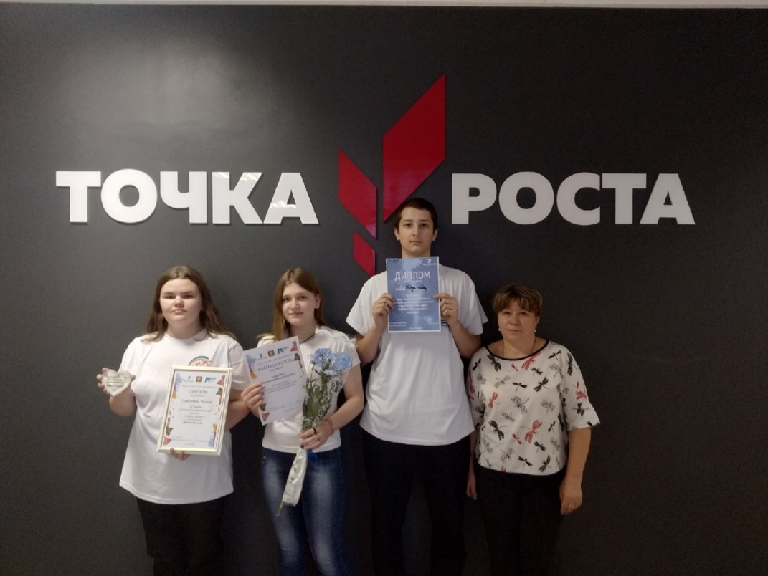
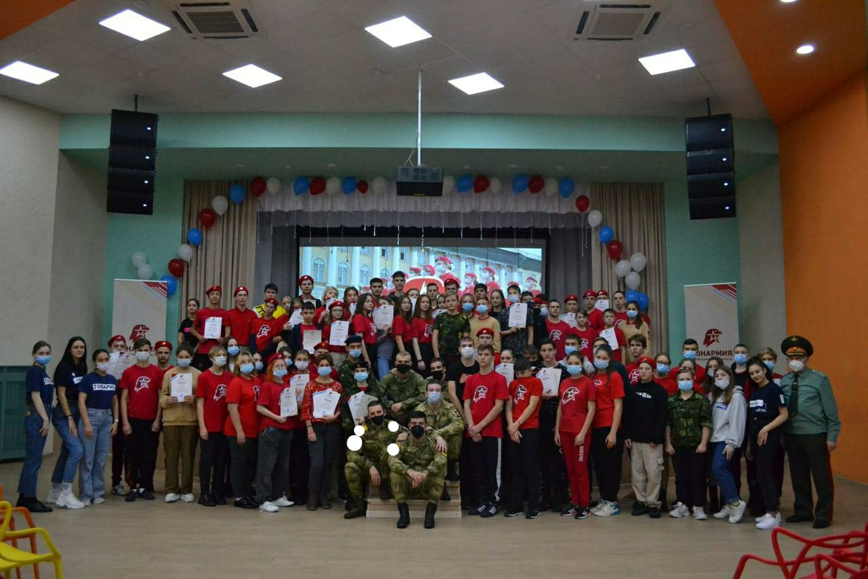

Slide 18
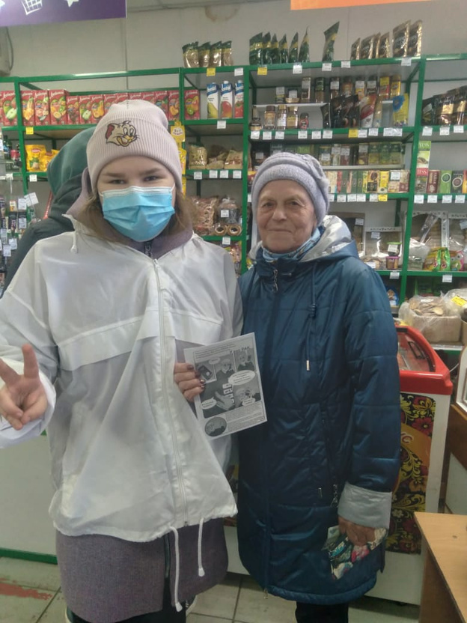
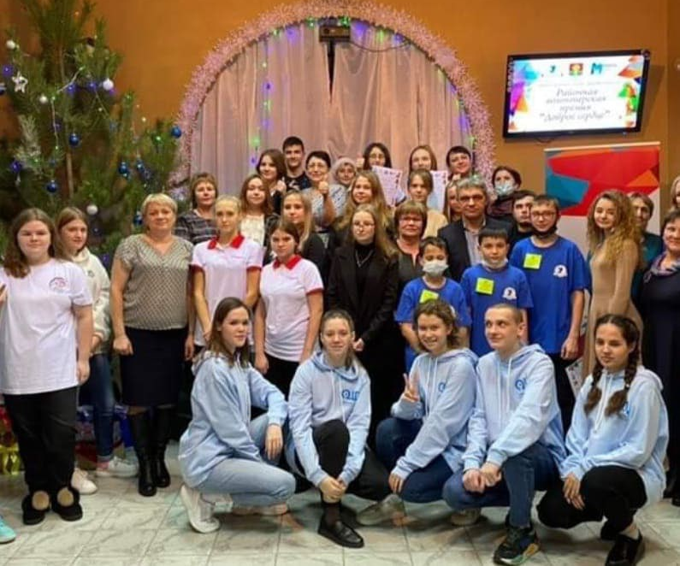
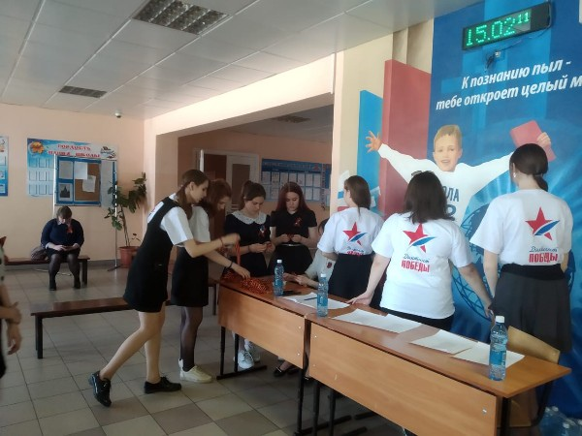



Slide 19


Slide 20


Slide 21


Slide 22
Заповеди волонтёров «Радуга сердец» Найди того, кто нуждается в твоей поддержке, помоги, защити его. Раскрой себя в любой полезной для окружающих и тебя самого деятельности. Помни, что твоя сила и твоя ценность - в твоем здоровье. Оценивай себя и своих товарищей не по словам, а по реальным отношениям и поступкам.

Slide 23


Slide 24


Мы в социальных
сетях
https://vk.com/club154094967
В контакте:
YouTube:
https://youtube.com/channel/UClhovPK81sH7Ce-fAPsGleA

Slide 25


СПАСИБО
У вас есть вопросы?

